Slide 1
Università degli Studi di Milano-Bicocca
Dipartimento di Informatica Sistemistica e Comunicazione
Architetture
del software e dei dati
Appello 25/02/2015
Francesco Mazzei 748118
Stefano Saldarini 748101
Matteo Zuccon 756417

Slide 2
Indice
Introduzione
Architettura del software
Architettura dei dati
Considerazioni

Slide 3
Introduzione

Slide 4
Analisi del problema
Abstract
Realizzazione di un sistema per l’osservazione della situazione idrogeologica del territorio e per la segnalazione di emergenze

Slide 5
Analisi del problema
Studio del problema
Il sistema deve supportare:
L’acquisizione in tempo reale di dati idrometrici (livello dei corsi d’acqua) attraverso opportuni sensori
L’acquisizione di segnalazioni di emergenze gravi
L’identificazione di situazioni di emergenza potenziali a medio termine (alcune ore), attraverso l’incrocio delle informazioni meteo e i dati idrometrici

Slide 6
Analisi del problema
Studio del problema
La pianificazione degli spostamenti delle squadre di emergenza in base alle informazioni relative alle emergenze potenziali
La notifica della pianificazione ai responsabili territoriali della protezione civile e alle squadre di emergenza coinvolte
La memorizzazione della pianificazione degli spostamenti delle squadre di emergenza
La notifica di emergenze gravi alle squadre di emergenza più prossime

Slide 7
Analisi del problema
Acronimi
DI - dato idrometrico
SEP - segnalazione emergenza potenziale
SEG - segnalazione emergenza grave
BDM - base dati meteo (esterna)
BSE - base dati segnalazioni emergenza
BRI - base dati rete idrica

Slide 8
Analisi del problema
Ambiguità
Qual è il target del sistema? (regionale? nazionale?)
Chi sono gli operatori a campo che segnalano SEG?
Come vengono notificate le pianificazioni degli spostamenti?
Come vengono resi visibili le informazioni SEP?
Differenza fra informazioni SEP e informazioni SEP sintetiche?

Slide 9
Analisi del problema
Ambiguità
L’algoritmo che identifica una SEP sulla base di quanti dati lavora?
Come interagiamo con BDM? Ogni quanto vengono aggiornate le previsioni?
Chi pianifica gli spostamenti delle squadre in base a SEP?
Come identifico le squadre di emergenza più prossime?

Slide 10
Analisi del problema
Assunzioni
Il target del sistema è il territorio nazionale italiano
Presenza di 2000 sensori idrici dislocati sul territorio nazionale (a febbraio 2015 in Lombardia sono presenti circa 100 sensori – Arpa Lombardia)
I sensori idrici inviano i dati rilevati ogni ora (tutti i sensori sono sincronizzati – l’intervallo di rilevazione è analogo a quello di sistemi realmente esistenti)

Slide 11
Analisi del problema
Assunzioni
I sensori sono programmabili (end-point invio dati e frequenza invio)
La trasmissione di DI avviene tramite sensori idrometrici dotati di modulo GPRS (con output digitale)
La pianificazione degli spostamenti delle squadre di emergenza non viene svolta in automatico dal sistema, ma da un operatore del centro di supervisione

Slide 12
Analisi del problema
Assunzioni
I nodi idrici si trovano in corrispondenza del punto di confluenza di due corsi d’acqua
Il tratto di fiume va da un nodo al successivo
Vengono monitorati solo i tratti d’acqua considerati a rischio

Slide 13
Analisi del problema
Assunzioni
Una squadra di emergenza può essere sul campo o nella sede operativa
L’identificazione della squadra di emergenza più prossima avviene semplicemente considerando la distanza fra il luogo in cui avviene l’emergenza e la sede operativa della squadra (solamente se la squadra non è impegnata sul campo)

Slide 14
Analisi del problema
Assunzioni
Il campo regione della tabella nodo d’acqua in BRI e il campo denominazione della tabella regione in BDM hanno lo stesso dominio
Conosciamo lo schema logico di BDM
L’id della tabella BDM.previsioniMeteo e l’id della tabella BSE.previsioni identificano la stessa previsione

Slide 15
Analisi del problema
Stime
Esistono circa 1000 fiumi in Italia (non tutti necessitano monitoraggio)
L’altezza massima registrata è di circa 9 metri (Po affluenza con il Ticino)

Slide 16
Analisi del problema
Vincoli funzionali
Un operatore a campo può segnalare una SEG
Il sistema identifica automaticamente una SEP
Il sistema permette all’operatore del centro di supervisione di pianificare gli spostamenti delle squadre di emergenza per gestire la SEP
La pianificazione deve essere notificata ai responsabili territoriali della protezione civile e alle squadre di emergenza coinvolte
La pianificazione deve essere memorizzata su BSE

Slide 17
Analisi del problema
Vincoli funzionali
Le informazioni di SEP devono essere rese visibili in forma dettagliata agli operatori di un centro di supervisione e ai responsabili territoriali della protezione civile
Le informazioni di SEP devono essere rese visibili in forma sintetica alla popolazione interessata
Le informazioni SEG devono essere notificate alle squadre di emergenza più prossime

Slide 18
Analisi del problema
Vincoli non funzionali
La ricezione di DI deve essere in real-time (1 rilevazione all’ora per ogni sensore)
Il sistema deve essere disponibile h24
Tempestività notifica SEG (tempistica non specificata nel testo)

Slide 19
Architettura del Software

Slide 20
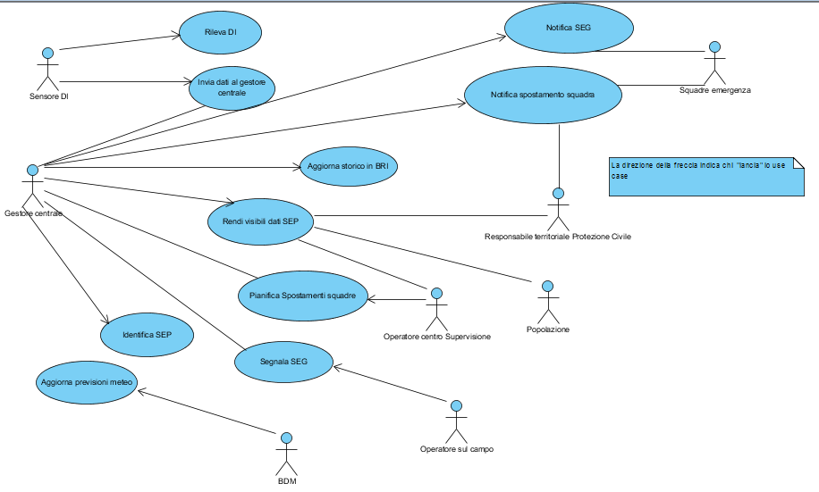
Use cases

Slide 21
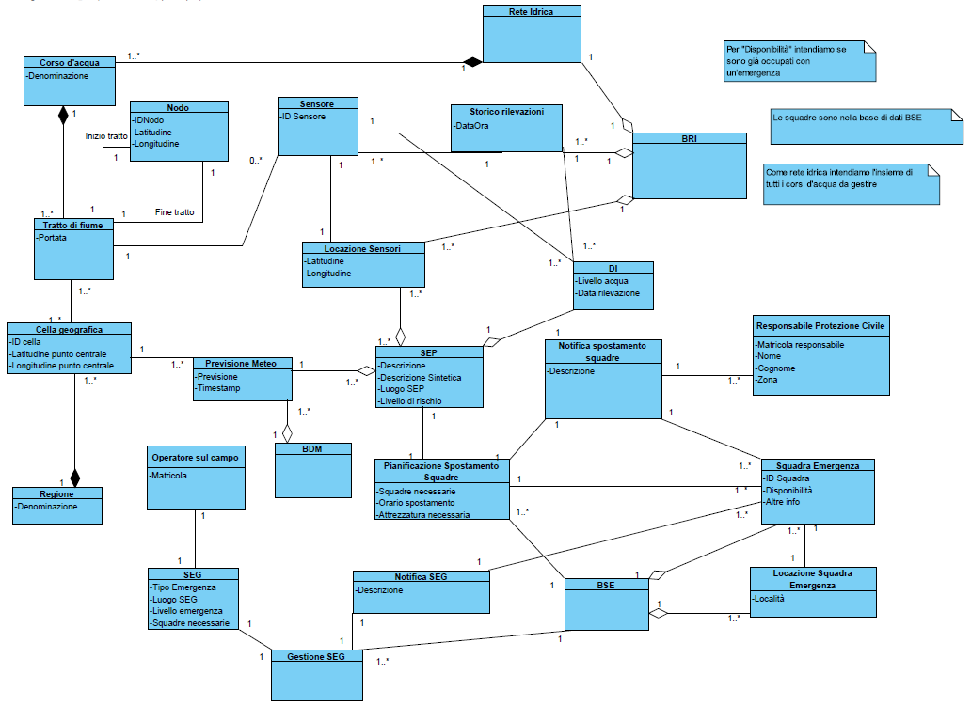
Information model

Slide 22
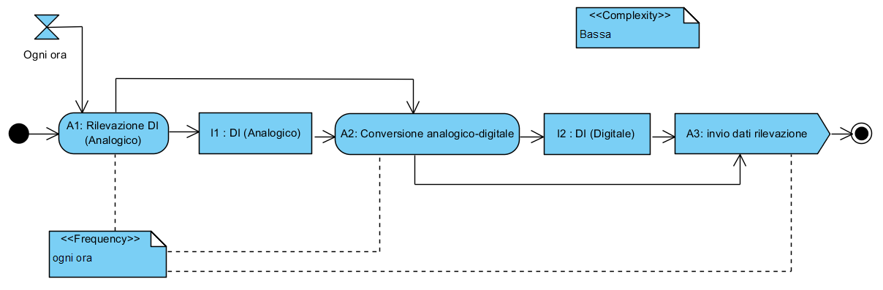
Information flow – Rileva DI

Slide 23
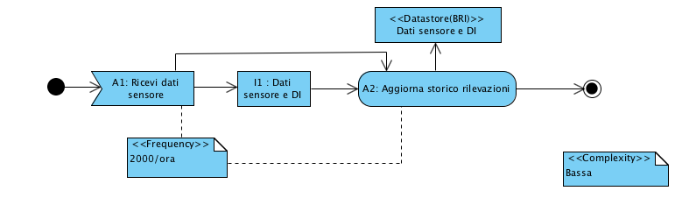
Information flow – Aggiorna storico

Slide 24
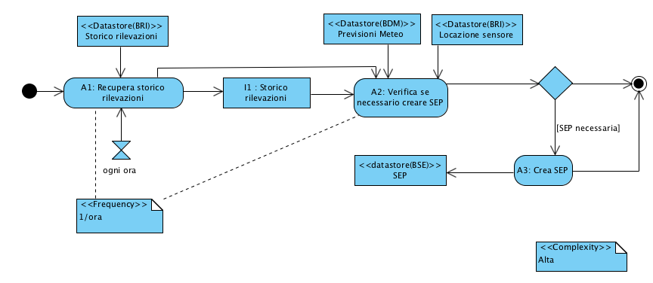
Information flow – Identifica SEP

Slide 25
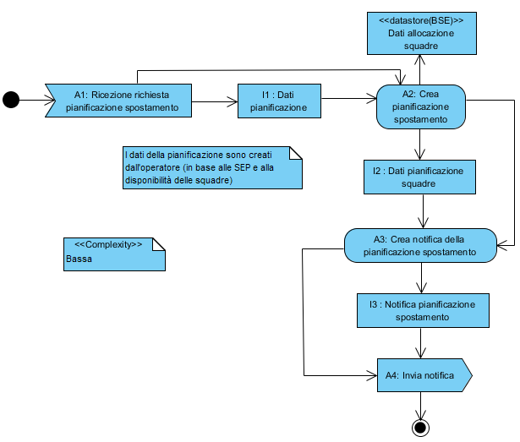
Information flow – Pianifica spostamento squadre e.

Slide 26
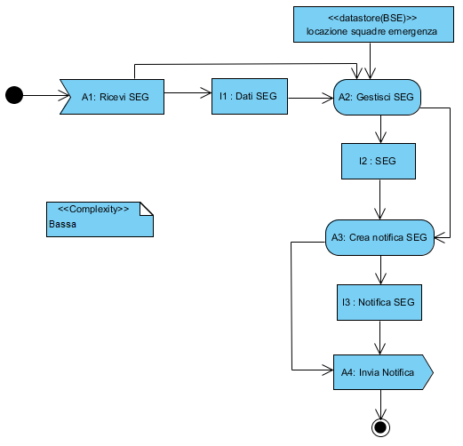
Information flow – Ricevi SEG

Slide 27
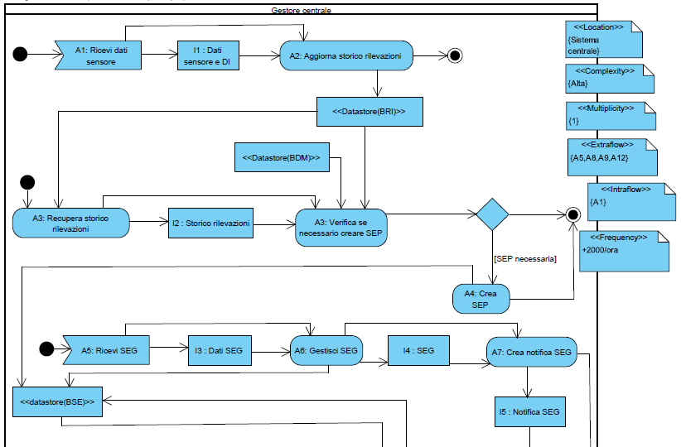
Componenti logici – soluzione 1 - Gestore Centrale

Slide 28
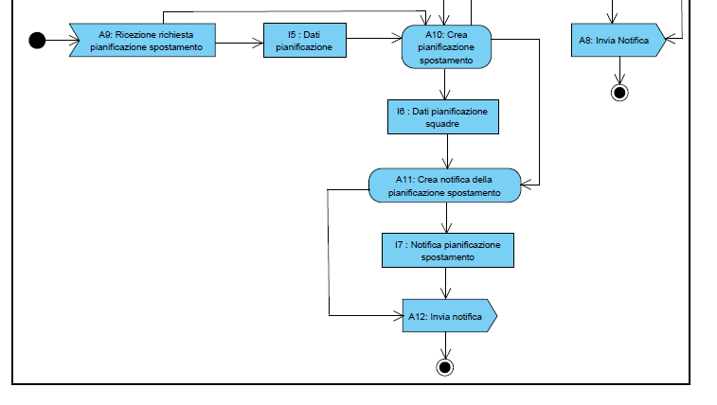
Componenti logici – soluzione 1 - Gestore Centrale

Slide 29
Componenti logici – soluzione 1
Astrazione | 10
Complessità | 80
Frequenza | 20
Ritardo | 10
Localizzazione | 30
ExtraFlow | 100
IntrFlow | 100
Condivisione | 0
Pro | Contro
Condivisione bassa | ExtraFlow elevato
 | IntraFlow elevato
 | Complessità elevata

Slide 30
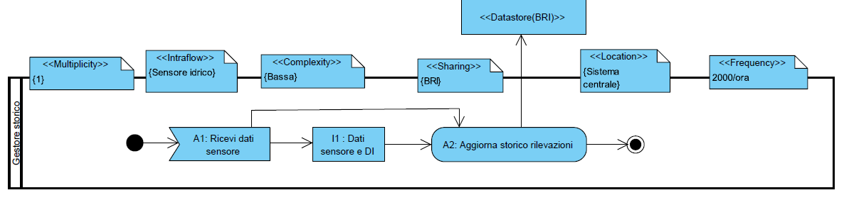
Componenti logici – soluzione 2 - Gestore storico

Slide 31
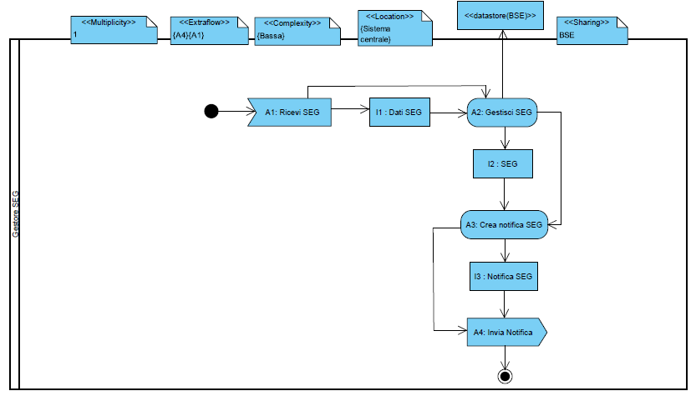
Componenti logici – soluzione 2 - Gestore SEG

Slide 32
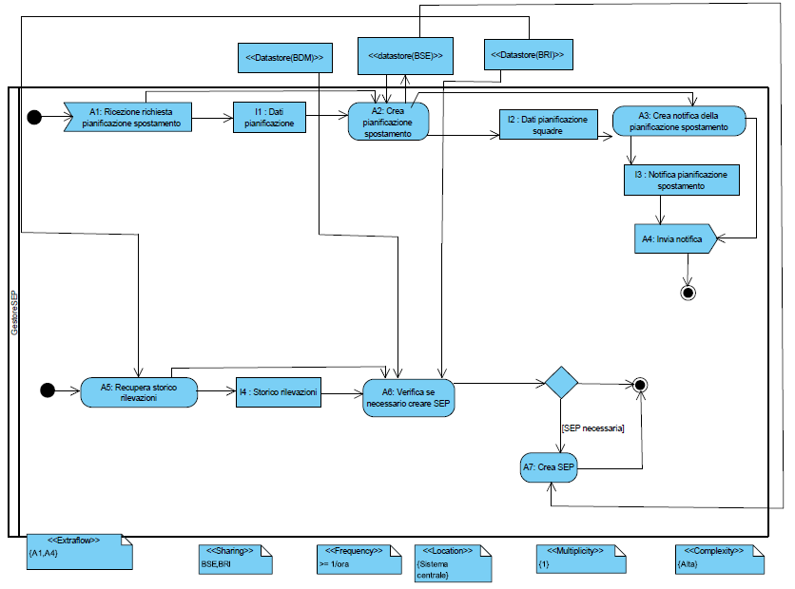
Componenti logici – soluzione 2 - Gestore SEP

Slide 33
Componenti logici – soluzione 2
Astrazione | 10
Complessità | 10
Frequenza | 20
Ritardo | 10
Localizzazione | 30
ExtraFlow | 100
IntrFlow | 60
Condivisione | 50
Pro | Contro
Complessità bassa | ExtraFlow elevato
Condivisione media

Slide 34
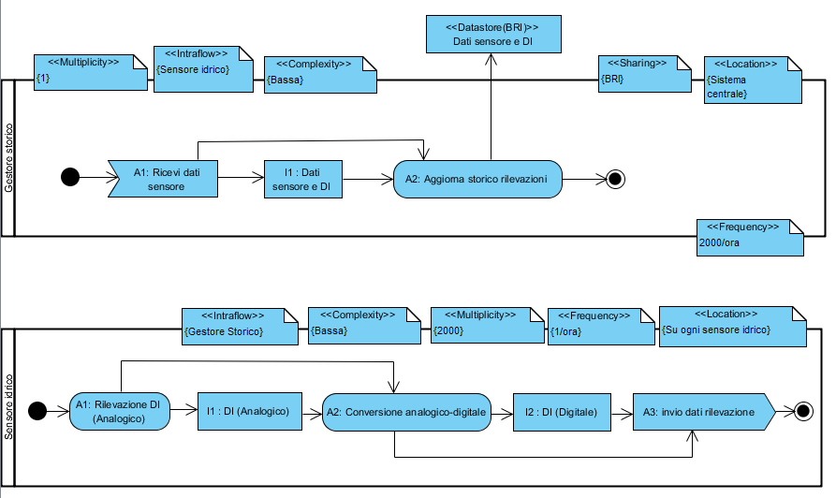
Componenti logici – soluzione 3 -Gestore storico/Sensore idrico

Slide 35
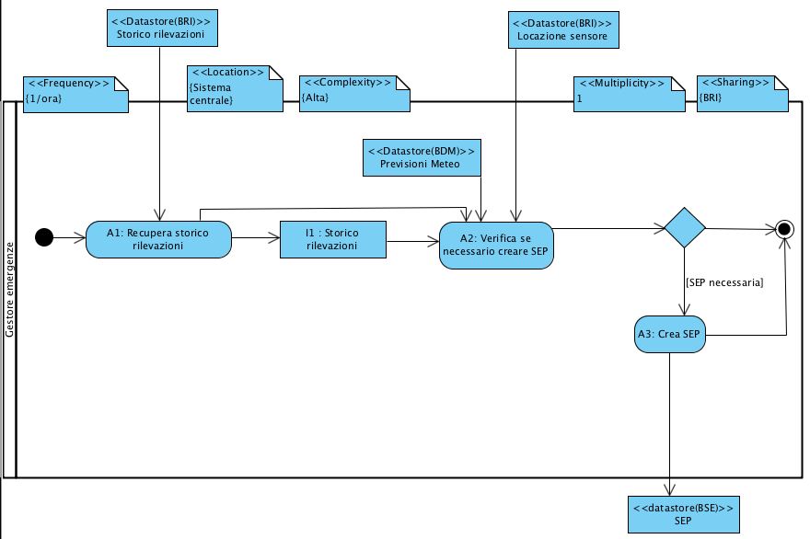
Componenti logici – soluzione 3 –Gestore emergenze

Slide 36
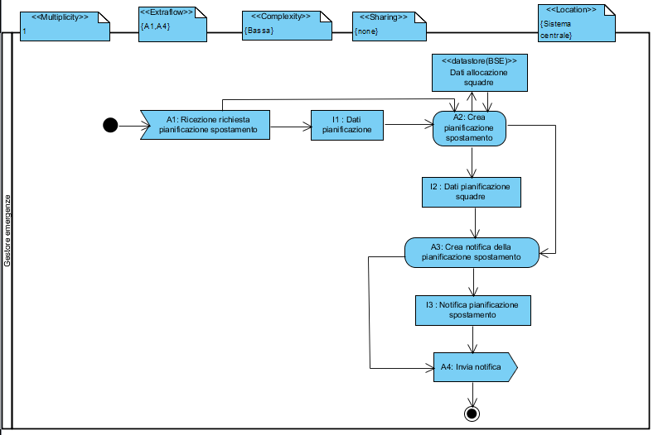
Componenti logici – soluzione 3 –Gestore emergenze

Slide 37
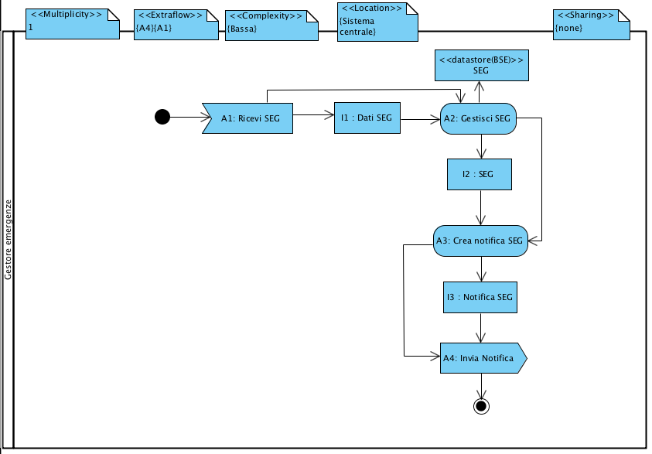
Componenti logici – soluzione 3 –Gestore emergenze

Slide 38
Componenti logici – soluzione 3
Astrazione | 10
Complessità | 30
Frequenza | 20
Ritardo | 10
Localizzazione | 30
ExtraFlow | 30
IntrFlow | 60
Condivisione | 20
Pro | Contro
Valori medio bassi | IntraFlow di medio valore
Extraflow basso | Complessita medio bassa
Condivisione bassa

Slide 39
Componenti logici
Analizzando i pro/contro delle diverse soluzioni, abbiamo scelto la terza soluzione poiché rappresenta i migliori compromessi tra le diverse proprietà analizzate.

Slide 40
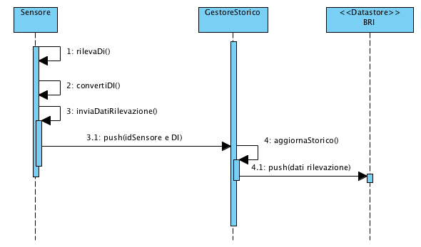
Sequence diagrams – Aggiorna storico

Slide 41
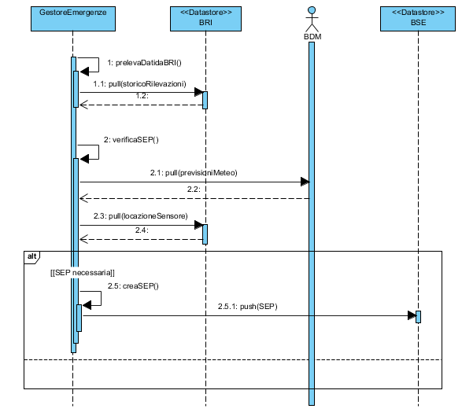
Sequence diagrams – Identifica SEP

Slide 42
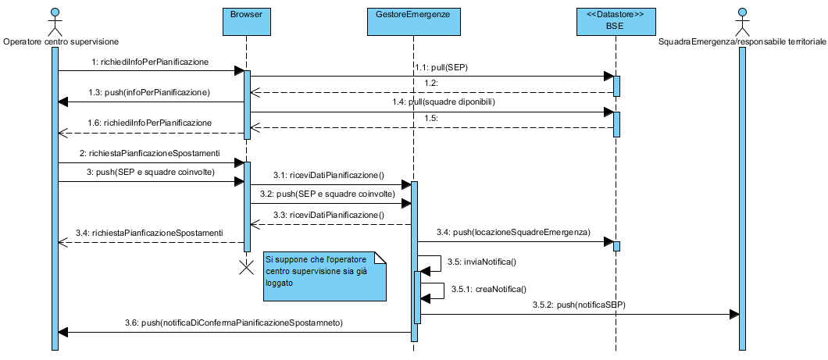
Sequence diagrams – Pianifica spostamento squadre e.

Slide 43
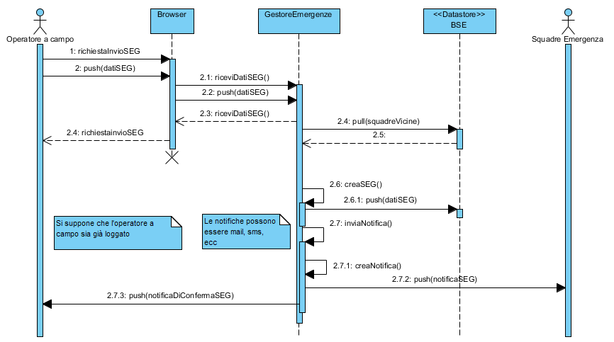
Sequence diagrams – Gestisci SEG

Slide 44
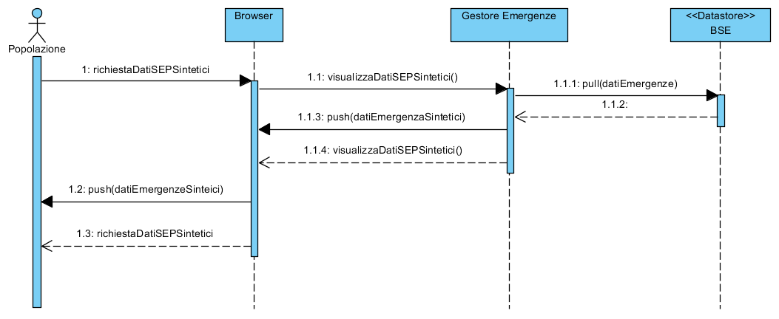
Sequence diagrams – visualizza dati sintetici

Slide 45
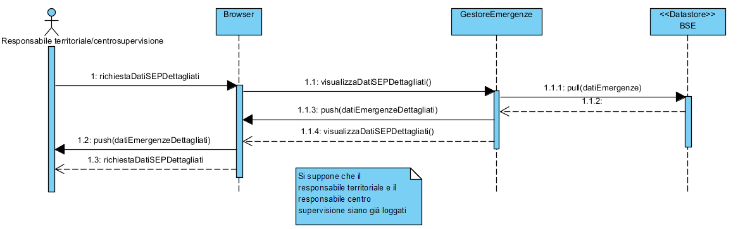
Sequence diagrams – visualizza dati dettagliati

Slide 46
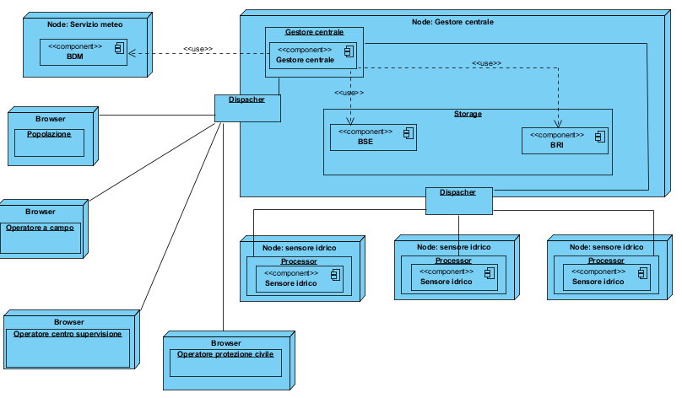
Deployment architecture – basata sulla soluzione 1 dei componenti logici – non utilizzata

Slide 47
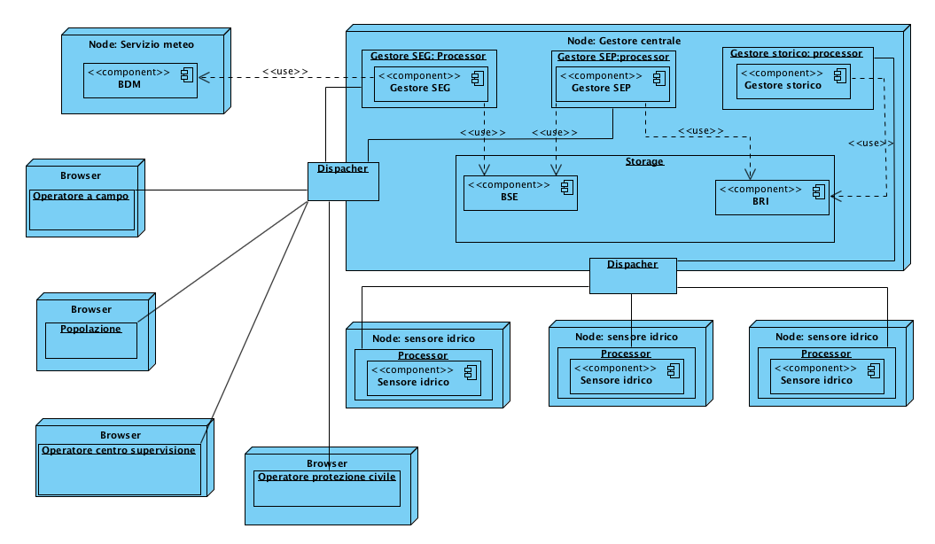
Deployment architecture – basata sulla soluzione 2 dei componenti logici – non utilizzata

Slide 48
Deployment architecture
Analizzando l’architettura logica utilizzata (soluzione 3), abbiamo realizzato due possibili architetture di deployment:
Gestione unico nodo
Gestione con due nodi (nodo centrale + nodo storico)

Slide 49
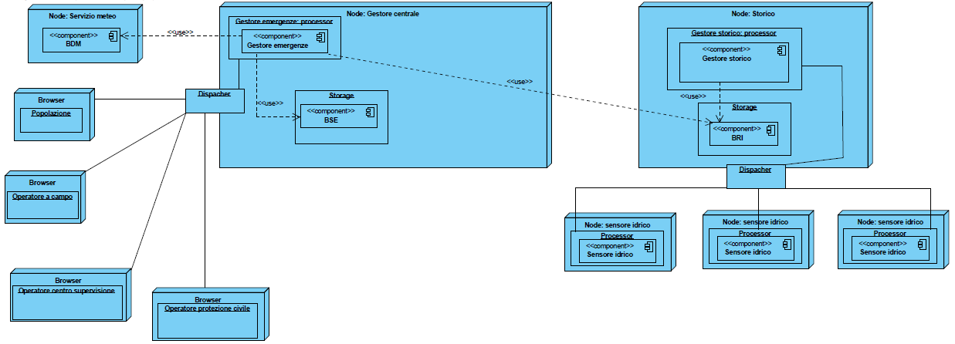
Deployment architecture – basata sulla soluzione 3 dei componenti logici - non utilizzata

Slide 50
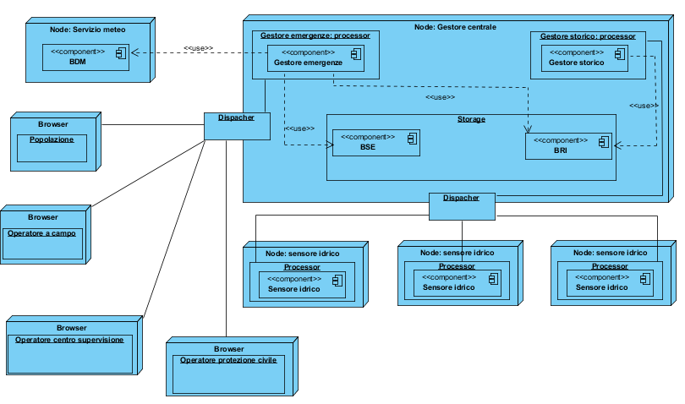
Deployment architecture – basata sulla soluzione 3 dei componenti logici –utilizzata

Slide 51
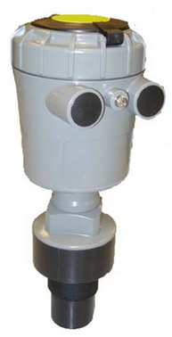
Architettura di deployment
Strumenti
Sensore per la rilevazione di DI utilizzato:
GaugerGSM/GPRS
Measuring range: 8-9.5m
Power Supply (DC): 8 – 33 DC
Measurement accuracy: 0.3% / 1.5mm
Temperature: -30° to +70°
Output: GPRS/GSM
Price: 1400€/cad (preventivo Ital Control Meters SRL- febbraio 2015)
data sheet: http://www.solidat.com/objects/DS/DS-GaugerGSM.pdf

Slide 52

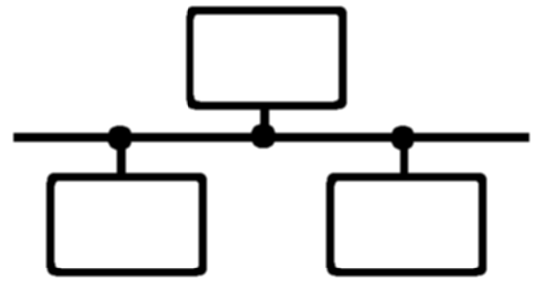
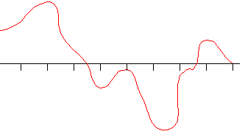
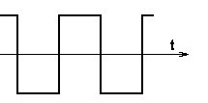
Architettura di deployment
Strumenti – funzionamento sensore
Il sensore GaugerGSM/GPRS rileva i dati in modo analogico e dove aver eseguito il campionamento digitale, invia i dati al server tramite GPRS.
GaugerGSM/GPRS
Internet
Modeulo GPRS
to
Gestore Centrale

Slide 53
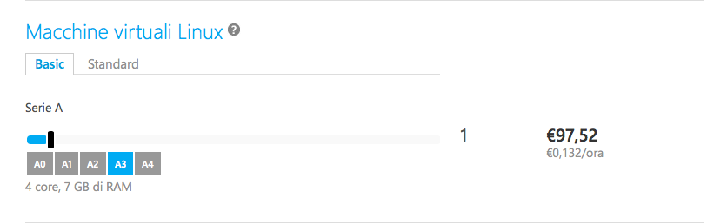

Architettura di deployment
Strumenti
Macchina 4 core, 7GB Ram, 320GB HDD
Prezzo = 97,52€ / mese

Slide 54

Architettura di deployment
Strumenti
Macchina 2 core, 7,5GB Ram, 300GB HDD, 32SSD
Prezzo = 101 € / mese

Slide 55

Architettura di deployment
Stima costi
Per lo sviluppo del sistema supponiamo i seguenti costi:
Analisi requisiti e creazione documenti di implementazione/architettura:
3 per 7-10 gg a 150€ / h
Sviluppo del sistema partendo dalla documentazione prodotta nella fase di analisi:
5 per 90 gg a 80€ / h

Slide 56
Architettura di deployment
Stima costi
Installazione di un singolo sensore:
2 per 4 ore a 30€/h
Costo per licenze MySQL e Java SE Server (GlassFish) : circa 5000€ / anno

Slide 57
Architettura di deployment
Stima costi
Riepilogo costi:
2.000 Sensori per 1400€ ** / cad = 2.800.000 €
Installazione sensori 30 € x 4h x 2p x 2000 = 480.000 €
Analisi e architettura 150 € x 8h x 3p x 10 = 36.000 €
Sviluppo e test 80 € x 8h x 5p x 90 gg= 288.000 €
Componenti HW (Azure solution) = 1170.24 € / anno
Componenti SW 5000 € / anno
Costo traffico dati sensori 6000 € circa / anno
3.616.170,24 €
** sconto relativo alla quantità acquistata non incluso NB: i costi rappresentano una stima indicativa

Slide 58
Architettura dei Dati

Slide 59
Schema logico
BRI
CorsiAcqua (id, denominazione)
TrattiAcqua (id, portata, idCorsoAcqua, idNodoInizio, idNodoFine)
NodiAcqua (id, latitudine, longitudine, regione)
DatiIdrometrici (id, livelloAcqua, dataRilevazione, idSensoreIdrico)
SensoriIdrici (id, latitudine, longitudine, idTrattoAcqua)
N.B. : gli attributi in italico sono chiavi esterne

Slide 60
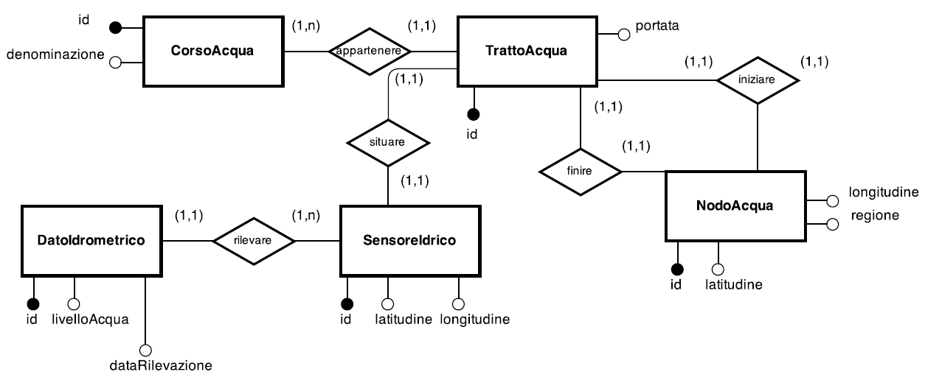
Schema concettuale
BRI

Slide 61
Schema logico
BDM
Regioni (id, denominazione)
CelleGeografiche (id, latitudineCentro, longitudineCentro, idRegione)
PrevisioniMeteo (id, dataPrevisione, umidita, probPrecipitazioni, qPrecipitazioni, tempMax, tempMin, idCellaGeografica)

Slide 62
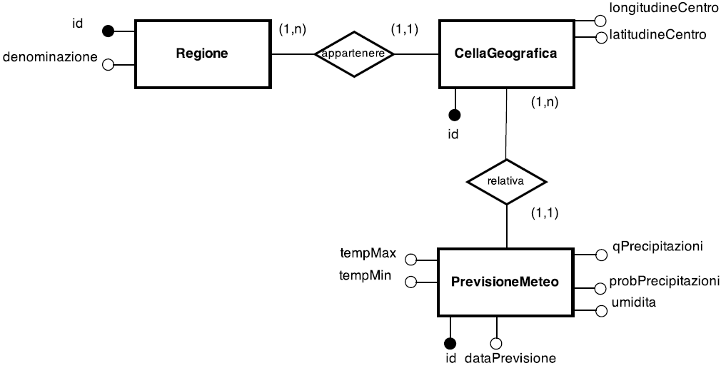
Schema concettuale
BDM

Slide 63
Schema logico
BSE
Sep (id, dataIdentificazione, dettagli)
PianificazioneSpostamenti (id, dataPianificazione, matricolaOperatore)
OperatoreCentroSupervisione (matricola, nome, cognome)
Previsioni (id, probPioggia, quantitaPioggia, data)
PrevisioniSensoriSep (idSep, idSensoreIdrico, idPrevisioni, dataRilevazione, di)
Sensori (id, latitudine, longitudine)
SepPianificazioniSquadra (idSep, idPianificazione, idSquadraEmergenza, dataSpostamento, luogoSpostamento)
SquadreEmergenza (idSquadreEmergenza, nComponenti, disponibilita, idSedeOperativa)
SediOperative (id, indirizzo, cap, nTelefono, regione)

Slide 64
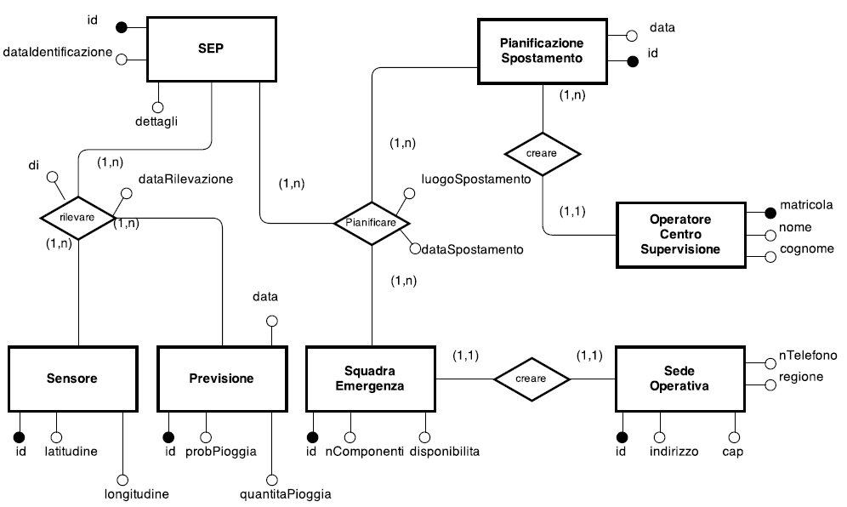
Schema concettuale
BSE
dataPianificazione

Slide 65
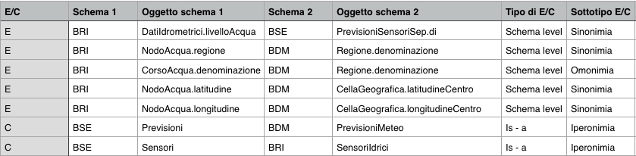
Schema logico
Eterogeneità e corrispondenze interschema

Slide 66
Schema logico
Globale
CorsiAcqua (id, denominazione)
TrattiAcqua (id, portata, idCorsoAcqua, idNodoInizio, idNodoFine)
NodiAcqua (id, latitudine, longitudine, idRegione)
Regioni (id, denominazione)
DatiIdrometrici (id, livelloAcqua, dataRilevazione, idSensoreIdrico)
SensoriIdrici (id, latitudine, longitudine, idTrattoAcqua)
CelleGeografiche (id, latitudineCentro, longitudineCentro, idRegione)
DatiSensoriPrevisioniSep (idDatoIdrometrico, idSep, idSensoreIdrico, idPrevisione)
PrevisioniMeteo (id, dataPrevisione, umidita, probPrecipitazioni, qPrecipitazioni, tempMax, tempMin, idCellaGeografica)
SediOperative (id, indirizzo, cap, nTelefono, idRegione)
Sep (id, dataIdentificazione, dettagli)
SepPianificazioniSquadra (idSep, idPianificazione, idSquadraEmergenza, dataSpostamento, luogoSpostamento)
SquadreEmergenza (id, nComponenti, disponibilita, idSedeOperativa)
OperatoreCentroSupervisione (matricola, nome, cognome)
PianificazioneSpostamenti (id, dataPianificazione, matricolaOperatore)

Slide 67
Schema concettuale
Globale

Slide 68
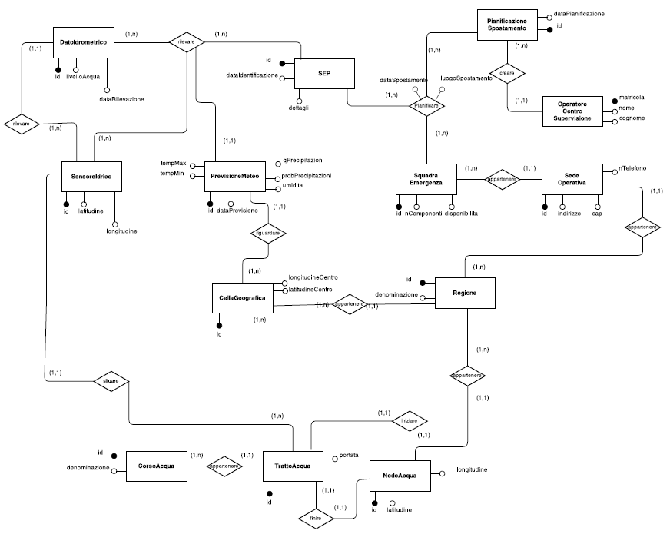
BSE
BRI
BDM

Slide 69
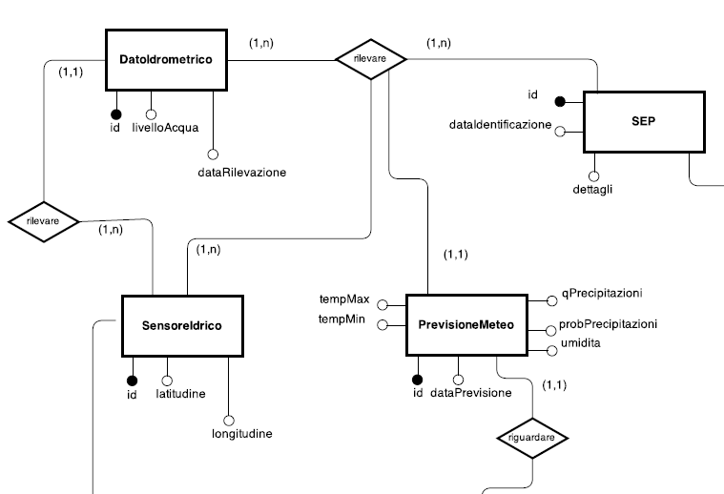
Schema concettuale
Globale

Slide 70
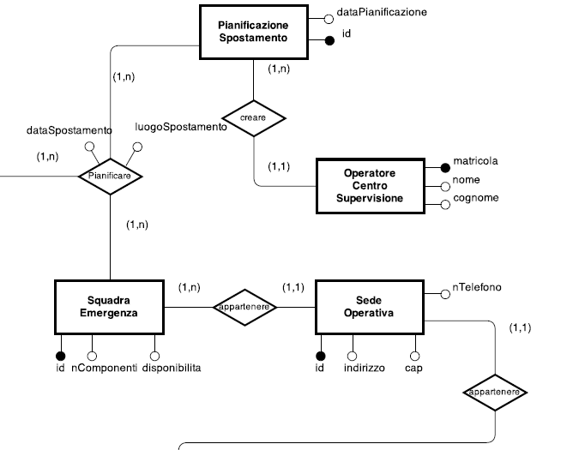
Schema concettuale
Globale

Slide 71
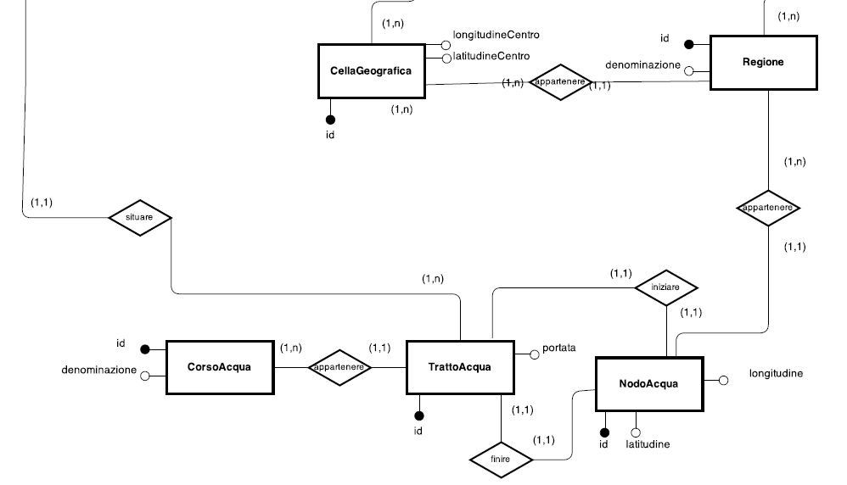
Schema concettuale
Globale

Slide 72
Virtual Data Integration vs Data Warehousing
Data integration involves combining data residing in different sources and providing users with a unified view of these data. ¹
La modalità Virtual data integration comporta la creazione di uno schema logico globale virtuale che integra più basi di dati reali.
Questo non comporta una copia fisica dei dati ma solamente l’integrazione (tramite wrappers e mediatore) di dati provenienti da fonti diverse.
1. Maurizio Lenzerini (2002). "Data Integration: A Theoretical Perspective". PODS 2002. pp. 233–246.

Slide 73
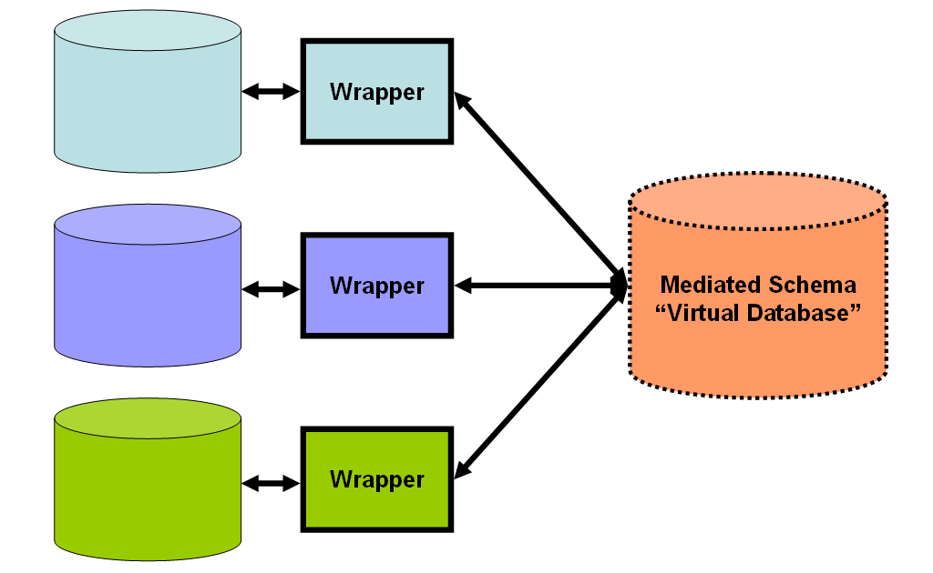
Virtual Data Integration vs Data Warehousing
L’esistenza di più basi di dati è trasparenze all’utilizzatore dello schema virtuale.
BDM
BSE
BRI

Slide 74
Virtual Data Integration vs Data Warehousing
Si può utilizzare, per data warehousing, la modalità ETL – Extract, Trasform, Load, che comprende il processo di estrazione, trasformazione e caricamento di dati su di un sistema di sintesi.
Dopo il processo di estrazione (cioè il recupero di dati da un sistema esterno), i dati vengono trasformati, ed esempio:
Normalizzazione dei dati
Selezione dei dati
Computazione di nuovi dati
Raggruppamento
Ecc…

Slide 75
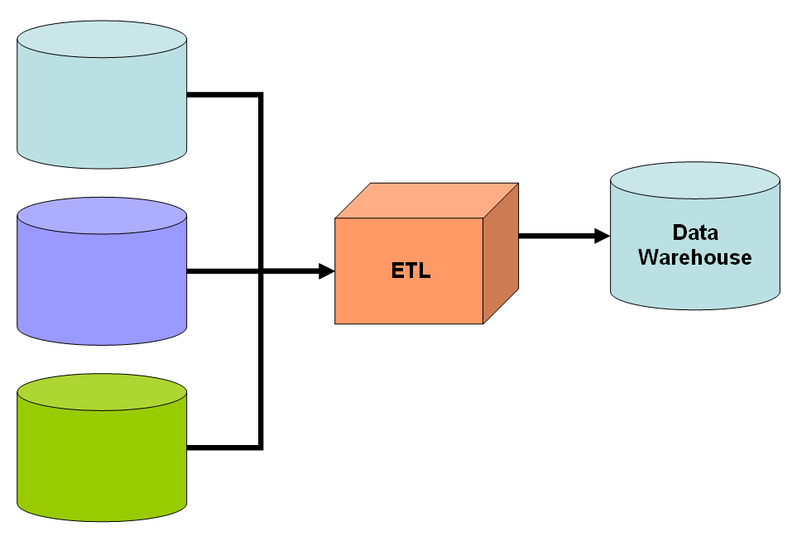
Virtual Data Integration vs Data Warehousing
Dopo la trasformazione, i dati vengono caricati (load) sulle tabelle del nuovo sistema di sintesi (comporta la copia fisica sul nuovo sistema)
BDM
BSE
BRI

Slide 76
Virtual Data Integration vs Data Warehousing
L’integrazione fra le basi dai BRI, BSE e BDM può essere implementata via VDI o data warehouse.
Integrazione via VDI:
Pro:
Le tuple presenti nelle basi dati non vengono replicate fisicamente su di una nuova base dati.
Contro:
Ogni interrogazione comporta interrogazioni verso n basi di dati.
Nel nostro sistema essendo BDM esterna, non è sempre possibile conoscerne lo stato e le tempistiche di interrogazione.

Slide 77
Virtual Data Integration vs Data Warehousing
L’integrazione fra le basi dai BRI, BSE e BDM può essere implementata via VDI o data warehouse.
Integrazione data warehouse (via ETL):
Pro:
Le interrogazioni alle tuple sono sempre possibili indipendentemente dallo stato dei data source.
È possibile trasformare i dati. (esempio normalizzare le misurazioni dei sensori)
Contro:
È necessario creare una nuova base di dati e gestire lo scheduling delle operazioni di extract, transform e load.

Slide 78
Mapping
CorsiAcqua
CREATE VIEW CorsiAcqua AS
SELECT *
FROM BRI.CorsiAcqua
TrattiAcqua
CREATE VIEW TrattiAcqua AS
SELECT *
FROM BRI.TrattiAcqua

Slide 79
Mapping
NodiAcqua
CREATE VIEW NodiAcqua AS
SELECT BRI.NodoAcqua.id, BRI.NodoAcqua.latitudine, BRI.NodoAcqua.longitudine, BDM.Regioni.id
FROM BRI.NodoAcqua, BDM.Regioni
WHERE BRI.NodoAcqua.regione = BDM.Regioni.denominazione
Regioni
CREATE VIEW Regioni AS
SELECT *
FROM BDM.Regioni

Slide 80
Mapping
DatiIdrometrici
CREATE VIEW DatiIdrometrici AS
SELECT *
FROM BRI.DatiIdrometrici
SensoriIdrici
CREATE VIEW SensoriIdrici AS
SELECT *
FROM BRI.SensoriIdrici

Slide 81
Mapping
CelleGeografiche
CREATE VIEW CelleGeografiche AS
SELECT *
FROM BDM.CelleGeografiche
DatiSensoriPrevisioniSep
CREATE VIEW DatiSensoriPrevisioniSep AS
SELECT BRI.DatiIdrometrici.id, BSE.PrevisioniSensoriSep.idSep, BSE.PrevisioniSensoriSEP.idSensoreIdrico, BSE.PrevisioniSensoriSEP.idPrevisioni
FROM BRI.DatiIdrometrici, BSE.PrevisioniSensoriSep
WHERE BSE.PrevisioniSensoriSep.di = BRI.DatiIdrometrici.livelloAcqua
AND BSE.PrevisioniSensoriSep.dataRilevazione = BRI.DatiIdrometrici.data

Slide 82
Mapping
PrevisioniMeteo
CREATE VIEW PrevisioniMeteo AS
SELECT *
FROM BDM.PrevisioniMeteo
SediOperative
CREATE VIEW SediOperative AS
SELECT BSE.SediOperative.id, BSE.SediOperative.indirizzo, BSE.SediOperative.cap, BSE.SediOperative.nTelefono, BDM.Regione.id
FROM BSE.SediOperative, BDM.Regione
WHERE BSE.SediOperative.regione = BDM.Regione.denominazione

Slide 83
Mapping
Sep
CREATE VIEW Sep AS
SELECT *
FROM BSE.Sep
SepPianificazioniSpostamenti
CREATE VIEW SepPianificazioniSpostamenti AS
SELECT *
FROM BSE.SepPianificazioniSpostamenti

Slide 84
Mapping
SquadreEmergenza
CREATE VIEW SquadreEmergenza AS
SELECT *
FROM BSE.SquadreEmergenza
OperatoreCentroSupervisione
CREATE VIEW OperatoreCentroSupervisione AS
SELECT *
FROM BSE.OperatoreCentroSupervisione

Slide 85
Mapping
PianificazioniSpostamento
CREATE VIEW PianificazioniSpostamento AS
SELECT *
FROM BSE.PianificazioniSpostamento

Slide 86
Query schema globale
«Data la denominazione di un fiume ed un intervallo di date (data inizio e data fine), estrarre le previsioni dettagliate per ogni SEP verificatasi per il fiume richiesto nell’intervallo temporale dato».
Parametri input :
Denominazione corso d’acqua:@nomefiume
Data inizio: @datainizio
Data fine: @datafine

Slide 87
Query schema globale
SELECT Sep.data, Sep.dettagli, Previsione.*
FROM CorsoAcqua, TrattiAcqua, SensoriIdrici, DatiSensoriPrevisioniSep, Sep, Previsioni
WHERE CorsoAcqua.id = TrattiAcqua.idCorsoAcqua
AND TrattiAcqua.id = SensoriIdrici.idTrattoAcqua
AND SensoriIdrici.id = DatiSensoriPrevisioniSep.idSensoreIdrico
AND DatiSensoriPrevisioniSep.idSep = Sep.id
AND DatiSensoriPrevisioniSep.idPrevisione = Previsioni.id
WHERE CorsoAcqua.denominazione = @nomefiume
AND Sep.dataIdentificazione BETWEEN @datainizio AND @datafine

Slide 88
Query schema globale - unfolding
SELECT BSE.Sep.data, BSE.Sep.dettagli, BDM.PrevisioniMeteo.*
FROM BRI.CorsoAcqua, BRI.TrattiAcqua, BRI.DatiIdrometrici, BSE.SensoriIdrici, BSE.SensoriPrevisioniSep, BSE.Sep, BDM.PrevisioniMeteo
WHERE BRI.CorsoAcqua.id = BRI.TrattiAcqua.idCorsoAcqua
AND BRI.TrattiAcqua.id = BRI.SensoriIdrici.idTrattoAcqua
AND BRI.SensoriIdrici.id = BSE.SensoriPrevisioniSep.idSensoreIdrico
AND BSE.SensoriPrevisioniSep.idSep = BSE.Sep.id
AND BSE.SensoriPrevisioniSep.idPrevisione = BDM.Previsioni.id
AND BSE.PrevisioniSensoriSep.di = BRI.DatiIdrometrici.livelloAcqua
AND BSE.PrevisioniSensoriSep.dataRilevazione = BRI.DatiIdrometrici.data
AND BRI.CorsoAcqua.denominazione = @nomefiume
AND BSE.Sep.dataIdentificazione BETWEEN @datainizio AND @datafine

Slide 89
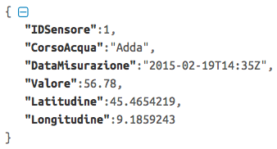
Open Data
I valori dei dati nello storico e i relativi corsi d’acqua presenti nella base
dati BRI saranno resi pubblici e fruibili via web browser.
I dati pubblicati rispettano i vincoli di privacy e fruibilità degli open data
e sono esposti in formato JSON via REST API.

Slide 90
Open Data
I dati sui sensori esposti rispettano i principi degli Open Data:
Completi: sono completi di tutte le informazione per l’utilizzo anche offline
Primari: hanno granularità tale che ne permette l’integrazione con altre applicazioni
Tempestivi: rappresentazione real time dello storico
Accessibili: disponibili via REST API
Non proprietari: i dati sono processabili da applicativi open source
Non discriminatori: non sono previsti meccanismi di registrazione per l’utilizzo dei dati (es: API KEY)

Slide 91
Open Data
I dati sono pubblicati sotto licenza Italian Open Data Licenses 2.0
che ne permette l’utilizzo, ma obbliga l’utilizzatore a citare il Licenziante.
Licenza: http://www.dati.gov.it/iodl/2.0/
I dati pubblicati possono essere utilizzati ad esempio dal corso di laurea di statistica o di geologia (analisi ed inferenza statistica sui dati) oppure da agenzie che si occupano di gestione territoriale.

Slide 92
Considerazioni

Slide 93
Considerazioni – Architettura dati
L’architettura dati implementata è centralizzata, una possibile alternativa è quella di distribuire le basi dati BRI e BSE.
La scelta di una base dati distribuita introduce problemi di replicazione dati e distribuzione dei frammenti.
La scelta di un architettura centralizzata riduce i costi della gestione dei dati (replicazione/frammentazione, mutua esclusione).
NB: per costi si intendono le risorse utilizzare per svolgere un operazione

Slide 94
Frammentazione BSE
Le informazioni che è possibile frammentare orizzontalmente, sono le seguenti :
Squadre di emergenza
Pianificazione spostamento
Sede operativa
Operatore centro di supervisione
Sensore idrico
SEP
Supponiamo una frammentazione orizzontale su 20 regioni. (quindi la base dati sarà distribuita su 20 nodi)

Slide 95
Replicazione BSE
Le informazioni per cui è necessaria la replicazione, sono le seguenti :
SEP
Le situazioni di emergenza potenziale comuni a più regioni, sono informazioni da replicare su ogni nodo dell’istanza distribuita.
La gestione della replicazione delle informazioni, implica l’utilizzo di una strategia di mutua esclusione per garantire la consistenza dei dati.
NB: la pianificazione di spostamenti per gestire una SEP che comprende più regioni, è da considerarsi una situazione straordinaria

Slide 96
Frammentazione BRI
Le informazioni che è possibile frammentare orizzontalmente, sono le seguenti :
Sensore idrico
Dato idrometrico
Nodo acqua
Tratto acqua
Corso acqua
Supponiamo una frammentazione orizzontale su 20 regioni. (quindi la base dati sarà distribuita su 20 nodi)
NB: assumiamo non ci siano sensori e nodi sul confine regionale

Slide 97
Replicazione BRI
Le informazioni per cui è necessaria la replicazione, sono le seguenti :
Tratto acqua
Corso acqua
I corsi d’acqua con i relativi tratti, comuni a più regioni, devono essere replicati fra i nodi DB delle regioni coinvolte.
Esempio: il corso d’acqua Po è replicato nelle basi dati delle regioni Piemonte, Lombardia, Emilia Romagna e Veneto. (il tratto fra Piacenza e Cremona è condiviso fra Lombardia ed Emilia Romagna)

Slide 98
Considerazioni – Architettura software
Le possibili architetture software analizzate sono le seguenti:
Unico nodo di Gestione Centrale per l’intero sistema
Un nodo di Gestione Centrale per ogni regione
Pro:
La soluzione ottimale per il nostro sistema è l’utilizzo di un unico nodo di Gestione Centrale in quanto il numero di dati da monitorare (sensori) è relativamente piccolo (nella nostra stima 2000 sensori) quindi la duplicazione di hw e sw comporterebbe costi (in termini di denaro, sviluppo e manutenzione) maggiori. (non giustificabili da un incremento delle prestazioni del sistema)

Slide 99
Considerazioni – Architettura software
Contro:
L’utilizzo di un solo nodo centrale comporta una difficoltà maggiore nel controllo dello stato del sistema, in quanto il malfunzionamento di un componente, se non gestito nel modo corretto (con procedure di recovery e fault tollerance), comprometterebbe la stabilità dell’intero sistema.
L’utilizzo di nodi computazionali distribuiti non preclude il funzionamento dell’intero sistema in seguito ad un malfunzionamento localizzato.

Slide 100
Considerazioni – Architettura software
Le possibili configurazioni del gestore centrale sono le seguenti:
Gestore centrale suddiviso nelle componenti Gestore Storico e Gestore Emergenze
Gestore centrale formato da un solo componente
Gestore centrale suddiviso nelle componenti Gestore SEP, Gestore SEG e Gestore Storico
Analizzando le tre diverse configurazioni, la prima è da considerarsi migliore. (vedi slide sui footprint)

Slide 101
Considerazioni – Architettura dati
La scelta di una base dati centralizzata è dovuta alla presenza di numerose letture verso lo storico delle rilevazioni idrometriche.
L’algoritmo viene eseguito una volta all’ora; la presenza nel sistema di una base dati distribuita comporterebbe una lettura massiva da ogni nodo dell’istanza.
(considerando che la soluzione sw adottata è centralizzata, devo recuperare lo storico per 2000 sensori distribuiti in 20 nodi!!!)

Slide 102
Considerazioni – Varie
La trasmissione dei dati tra sensori e gestore centrale avviene tramite
segnale GPRS. (wireless)
La scelta di questo tipo di trasmissione permette il posizionamento dei sensori anche in zone difficilmente raggiungibili da rete internet cablata.
Un altro tipo di approccio è quello di utilizzare la trasmissione via cavo con conseguente riduzione dei costi (un modulo cable internet è meno costoso di un modulo GPRS) ma si ottengono limitazioni sul posizionamento dei sensori.
NB: assumiamo una copertura completa del segnale GPRS

Slide 103
Evoluzioni future
Il sistema può essere migliorato sviluppando una o più delle seguenti features:
Gestione automatica della pianificazione degli spostamenti in caso di SEP
Introduzione di nuove tipologie di sensori per una maggiore probabilità di identificazione SEP (esempio sensore sismico, geotermico ecc)
Introduzioni di nuovi metodi di segnalazione SEG (non solo da operatori a campo)

Slide 104
End

